Slide 1

Синтезированная высота. (Упрощенный метод измерения высоты при заходе на посадку)
Докладчик: Б.В Лебедев, к.т.н., ведущий специалист ООО Научно Инженерная Компания

Slide 2
Требования ИKAO
Тип захода | Точность в горизонт. плоскости 95% | Точность по вертикали 95% | Целостность | Время до предуп- реждения | Порог срабатывания по горизонтали | Порог срабатывания по вертикали
Неточный | 220 м (720 фут) | Не назначена | 1–1×10⁻⁷/ч | 10c | 556 м (0,3 м. мили) | Не назначена
APV-I | 16,0 м (52 фут) | 20 м (66 фут) | 1–2×10⁻⁷ за один любой заход | 10c | 40,0 м (130 фут) | 50 м (164 фут)
APV-II | 16,0 м (52 фут) | 8,0 м (26 фут) | 1–2×10⁻⁷ за один любой заход | 6c | 40,0 м (130 фут) | 20,0 м (66 фут)
Точный по категории I | 16,0 м (52 фут) | 6,0–4,0 м (20–13 фут) | 1–2×10⁻⁷ за один любой заход | 6c | 40,0 м (130 фут) | 35,0–10,0 м (115–33 фут)

Slide 3
Подход к обеспечению характеристик I кат.
По вертикали
Ввести понятие синтезированной высоты на базе барометрической с вводом поправок на реальную температуру воздуха
Реализовать формирование синтезированной высоты в бортовом комплексе
Предусмотреть контроль на основе сравнения с высотой СНС
По горизонтали
Использование одновременно GPS и ГЛОНАСС
Включить в алгоритм СНС информацию о синтезированной высоте как дополнительную псевдодальность

Slide 4
Анализ источников погрешностей барометрической высоты
Инструментальные
Аэродинамические
Методические
Нестандартность атмосферы (температура)
Ветер

Slide 5



Структура формирования синтезированной высоты
Синтезированная высота формируется на основе барометрической путем ввода реальных значений температуры на ВПП и высоте полета
Синтезированная высота
$P_{0}$, $T_{0}$
Вычисли-тель
$P_{п}$,$P_{ст}$,$T_{Т}$
$P_{п}$,$P_{ст}$,$T_{т}$
Рст
Рст
Рр
Рр
Приемники первичных параметров
Приемники первичных параметров

Slide 6

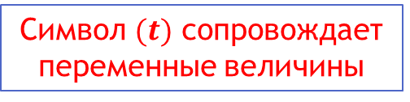





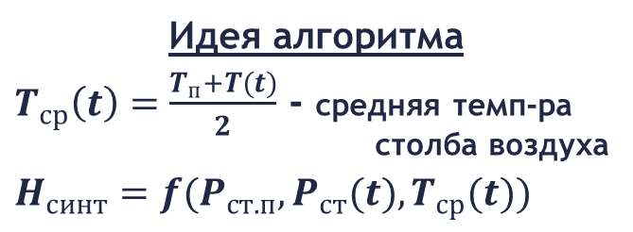
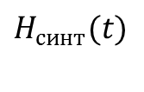
Структура построения и использования синтезированной высоты
значения на ВПП
по радиоканалу
$$P_{ст.п}{,T}_{п}$$
Индикатор посадки
от СНС
$$H_{г}(t)$$
Алгоритм формирования синтезированной высоты
$$∆H(t)$$
$$P_{ст}\left(t\right),T(t)$$
$$H_{синт}(t)$$
Автопилот
текущие значения от СВС
$$∆H(t)$$
контроль
сравнением
гориз.
коорди-
наты
от СНС
Заданная траектория
$$H_{зад}(t)$$
Идея алгоритма
$T_{ср}\left(t\right)=\frac{T_{п}+T(t)}{2}$ - средняя темп-ра столба воздуха
$$H_{синт}=f(P_{ст.п},P_{ст}(t),T_{ср}(t))$$
бортовой вычислитель
Символ $(t)$ сопровождает переменные величины

Slide 7
Обеспечение точности. Вертикальный канал
Требование ИКАО к допустимой суммарной погрешности = 4÷6м
Анализ компонент допустимой суммарной погрешности:
Инструментальная ~ 1÷2м
Остаточная аэродинамическая
Систематическая 1÷2м – поддержка мониторинга
Зависящая от параметров полета – алгоритм в СВС
Методическая
Связанная с температурой – измерение температуры на борту и подтверждение с земли
Связанная с ветром – необходимо исследовать
Динамическая (запаздывание) – размещение датчиков давления непосредственно у приемников

Slide 8
Обеспечение целостности. Вертикальный канал
Требование ИКАО к целостности – 1÷2×10⁻⁷ на заход при пороге 35,0÷10,0 м и времени срабатывания 6с
Обеспечение целостности:
Оперативный перекрестный контроль на борту синтезированной и геометрической высоты
Контроль резервированных каналов сравнением с порогом ~ 5м
Исключение ошибок человека за счет автоматического ввода данных для формирования синтезированной высоты с помощью двустороннего цифрового обмена «борт-земля» на основе АЗН-В
Внутренний мониторинг на борту синтезированной высоты на базе непрерывного сбора и анализа статистики разностей синтезированной и геометрической высоты (аналогично мониторингу средств вертикального эшелонирования)

Slide 9
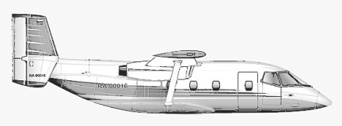
Использование линии передачи данных (АЗН-В)
Исключение ошибок человека - автоматический ввод метеоданных
Контроль на земле введенных значений
Заданные значения давления и температуры
давление, температура
от метеостанции
Введенные значения давления и температуры
диспетчерский пункт
метеостанция

Slide 10
Обеспечение характеристик. Горизонтальный канал
Требование ИКАО к допустимым погрешностям = 16м
Осреднение GPS и ГЛОНАСС
Ввод информации о синтезированной высоте в вычислители СНС Использование дополнительной информации от инерциальных датчиков

Slide 11
Требования к изменению нормативной базы
Внесение в нормативную базу РФ положений:
об использовании СНС
об использовании предложенного метода

Slide 12
Применения
Посадка на малооборудованные аэродромы
Посадка больших беспилотников
Дополнительное средство повышения категорийности GBAS

Slide 13
Спасибо за внимание! Прошу задавать вопросы

